Slide 1
TEORIJSKE OSNOVE POGREŠKE POLOŽAJA BRODA

Slide 2
Teorijske osnove pogreške položaja broda
Položaj broda određen bilo kojom metodom ili navigacijskim sredstvima sadrži određenu pogrešku.
Kad bi se na istom mjestu mnogo puta uzastopce odredio položaj broda tijekom dana i noći, pri različitim navigacijskim i hidrometeorološkim uvjetima, uvijek istom metodom i istim navigacijskim sredstvima, u pravokutnom koordinatnom sustavu dobio bi se skup točaka koje predstavljaju položaj broda u određenom vremenskom trenutku. Sve tako dobivene točke bile bi raspršene unutar određene površine.
Tako definirana površina predstavlja dvodimenzionalni prikaz ukupnih pogrešaka položaja broda, uz preduvjet da su izvršena najpreciznija moguća mjerenja i da izvršena mjerenja ne sadrže sistematske pogreške.

Slide 3
Teorijske osnove pogreške položaja broda
Površina ukupnih pogrešaka može se omeđiti elipsom u kojoj bi se nalazili svi ili gotovo svi položaji broda.
Površina elipse ovisi o metodi koja je uporabljena kod određivanja položaja broda kao i o navigacijskim instrumentima koji su korišteni za mjerenje određenih parametara (primjerice površina elipse bi bila manja kod određivanja položaja broda sekstantom pomoću horizontalnih kutova, a veća kod određivanja položaja broda pomoću azimuta).
Površina odnosno veličina elipse također zavisi o udaljenosti objekata i kutova pod kojima se sijeku linije položaja.

Slide 4
Teorijske osnove pogreške položaja broda
Površina neizvjesnosti vlastitog položaja broda uslijed slučajnih grešaka mjerenja i ucrtavanja položaja na kartu je raslojavanje položaja vlastitog broda.
Prilikom mjerenja navigacijskih parametara sve pogreške koje se pojavljuju mogu se podijeliti u tri osnovne grupe :
  sistematske pogreške
  slučajne pogreške
  grube pogreške

Slide 5
Sistematske, slučajne i grube pogreške
Sistematske pogreške- ovisno o metodi i navigacijskom sredstvu mogu biti stalne i promjenjive. Osnovna im je karakteristika da zadržavaju svoju veličinu i predznak u nizu mjerenja. Potrebno ih je odrediti što točnije i ispraviti ih ili uvesti kao popravku mjerenja.
Slučajne pogreške-stohastičke- karakteristične su po tome što nemaju stalnu veličinu niti predznak i u svakom mjerenju mogu imati drugu veličinu. Kod njih je potrebno odrediti raspon u kojem se one javljaju s određenom vjerojatnošću. Slučajne pogreške obično podliježu različitim zakonima statističke razdiobe.
Grube pogreške- su slučajne pogreške koje nastaju uslijed nepažnje: pogrešni račun, zamjena objekata, pogrešno očitanje vrijednosti mjerenja itd. i po veličini su vrlo velike i lako uočljive.

Slide 6
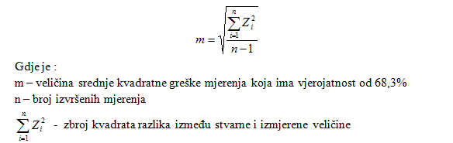
Srednje kvadratna pogreška mjerenja
U pomorskoj navigaciji srednje kvadratna pogreška mjerenja (SKP)služi prvenstveno za iskazivanje točnosti mjerenja koje se može izraziti na više različitih načina. SKP - srednje kvadratno odstupanje izmjerenih vrijednosti od njihove aritmetičke sredine- standardna devijacija. Za dovoljno velik broj mjerenja (n ≥ 10) , veličina m poprima ustaljenu vrijednost .
Ako je broj izvršenih mjerenja relativno malen može se koristiti sljedeća jednadžba:

Slide 7
Srednje kvadratna pogreška mjerenja
Srednje kvadratna greška kada se poznaje stvarna-prava vrijednost izmjerene veličine izračuna se tako da se izvrši niz od 10 do 15 mjerenja te se odredi razlika između prave i svake izmjerene veličine.
Ako je algebarski zbroj tako dobivenih razlika jednak nuli ili približno jednak nuli tada je vrijednost sistematske pogreške mjerenja jednaka nuli.
U protivnom iz rezultata motrenja može se izračunati vrijednost sistematske pogreške tako da se od prave vrijednosti odbije aritmetička sredina svih mjerenja. U slučaju kada se ne poznaje prava vrijednost izmjerene veličine niti se ona može točno odrediti, tada se za pravu vrijednost uzima aritmetička sredina svih izvršenih mjerenja.

Slide 8
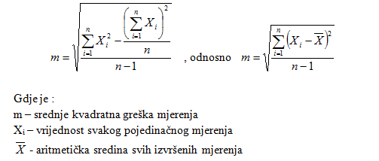
Srednje kvadratna pogreška mjerenja
Za preciznije određivanje srednje kvadratne pogreške mjerenja mogu se koristiti sljedeće jednadžbe:

Slide 9
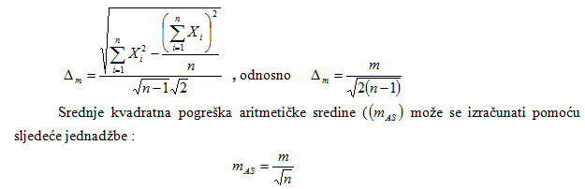
Srednje kvadratna pogreška mjerenja
Vrijednost srednje kvadratne pogreške mjerenja (m) također je pogrešna za određenu pogrešku srednje kvadratne pogreške (m) što se može izračunati pomoću sljedeće jednadžbe:
Izračunata vrijednost srednje kvadratne pogreške (m) znači : u svim budućim mjerenjima iste vrste može se očekivati da pogreška neće biti veća od izračunate vrijednosti (m) u 68,3 % mjerenja, ali se može očekivati da se u 31,7% mjerenja se pojavi pogreška koja je veća od vrijednosti (m).

Slide 10
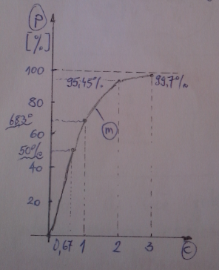
Srednje kvadratna pogreška mjerenja
U pomorskoj navigaciji tražena vjerojatnost događaja se može dobiti tako da se srednje kvadratna pogreška (m) pomnoži s određenim brojem Y, odnosno :
P = m · Y, gdje je P određena vjerojatnost događaja , Y = 0,6745, Y= 1 , Y = 2, Y = 3 čime se dobije :
  m · 0,6745 = P = 50% , središnja pogreška
  m · 1=P= 68,3% , srednje kvadratna pogreška
  m · 2=P= 95,45% , vjerojatna pogreška
  m · 3=P= 99,72% , granična pogreška

Slide 11
Srednje kvadratna pogreška mjerenja
Vjerojatnost od 95,45% se u praksi zaokružuje na 95% (2m) te se najčešće koristi u pomorskoj navigaciji, dok se samo izuzetno koristi vjerojatnost od 99,72% (3m).
U pomorskoj navigaciji veličinom pogreške obično je određena neka površina ili mogući nastup određenog događaja. Događaj s 95,45% vjerojatnosti smatra se u navigaciji dovoljno pouzdanim događajem.

Slide 12

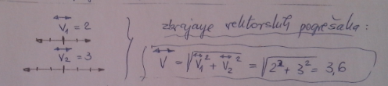
Vektorska pogreška
Pogreške koje se pojavljuju prilikom mjerenja daljinskih ili kutnih veličina imaju vektorski karakter, ali se bitno razlikuju od klasičnog poimanja vektora.
Vektor je definiran samo s jednim smjerom dok vektorska pogreška je definirana s dva moguća smjera. Zbog toga se dvije vektorske pogreške koje djeluju na istom pravcu zbrajaju kvadratno:

Slide 13
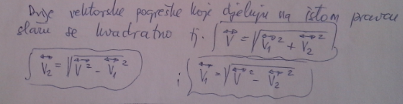
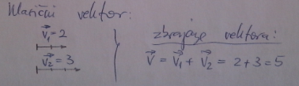
Vektorska pogreška
Dvije ili više vektorskih pogreški koje ne djeluju na istom pravcu zbrojene definiraju elipsu pogrešaka, pri čemu su te vektorske pogreške konjugirani poludijametri elipse pogrešaka.

Slide 14
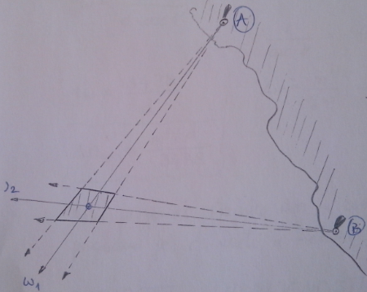
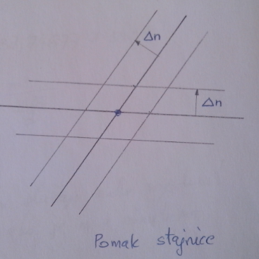
Pomak stajnice - gradijent
Stajnica predstavlja geometrijsko mjesto točaka na kojem se nalazi brod, a može imati oblik pravca, kružnice, hiperbole ili nepravilne krivulje.

Slide 15
Pomak stajnice - gradijent
Ako se izmjere dva azimuta (ω₁ , ω₂) na dva objekta u prirodi, te ucrtaju na pomorsku kartu, kad bi ih bilo moguće snimiti bez pogrešaka, položaj broda bio bi u njihovom presjecištu. U stvarnosti su stajnice pogrešne za vrijednost srednje kvadratne pogreške mjerenja. Na taj način stajnica postaje pojas, a ne linija čija širina zavisi o vrijednosti srednje kvadratne pogreške mjerenja (m) i udaljenosti broda od mjerenog objekta. Polovica širine tog pojasa može se označiti s Δn , a čitav pojas ili sektor širok je 2Δn, što znači da su granice tog pojasa od stajnice pomaknute za veličinu ±Δn na jednu i drugu stranu. Na taj način u teoriji grešaka definira se pomak stajnice. Ako je stajnica kružnica ili hiperbola, uz uvjet da pogreška Δn nije veća od dozvoljene, tada se može na stajnicu u točki presjeka (položaj broda) položiti tangentu. Pomaknute tangente za vrijednost ±Δn smatraju se pomakom stajnice.

Slide 16
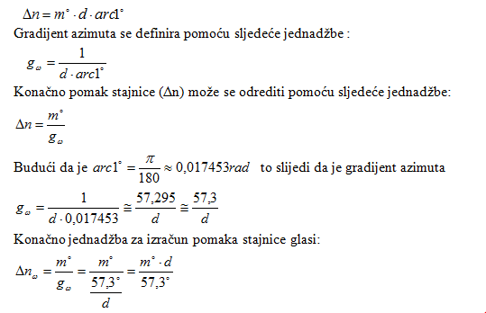
Pomak stajnice - gradijent
Za izračunavanje pomaka stajnice mogu se koristiti sljedeća jednadžba:

Slide 17
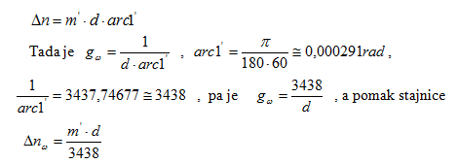
Pomak stajnice - gradijent
Kada se kutna veličina m uvrsti u minutama umjesto u stupnjevima koristi se sljedeća jednadžba za izračun pomaka stajnice:
Budući da je pomak stajnice Δn mala vrijednost pogodno je izraziti veličinu d u metrima, ako je srednje kvadratna pogreška mjerenja m izražena u kutnim minutama.

Slide 18
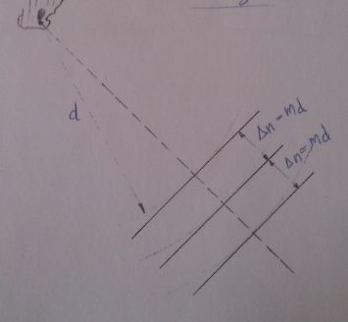

Gradijent udaljenosti
Prilikom mjerenja udaljenosti stajnica je uvijek kružnica.
Pogreška u mjerenju udaljenosti neposredno se iskazuje u pomaku stajnice, što znači da je gradijent udaljenosti jednak jedinici tj. g_{d} = 1

Slide 19
Gradijent udaljenosti
Mali dio stajnice udaljenosti tj. luka kružnice u neposrednoj blizini određenog položaja broda može se aproksimirati pravcem odnosno stajnica se smatra tangentom na krug, pa se pomaknute stajnice Δn crtaju kao pomak tangente na kružnicu.

Slide 20
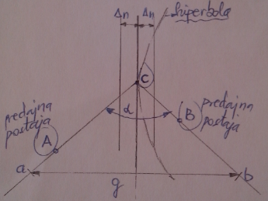
Gradijent razlike udaljenosti
Javlja se kod određivanja pozicije broda pomoću hiperboličkog sustava navigacije. U tom slučaju stajnica je hiperbola. Mali dio luka hiperbole u blizini određene pozicije može se aproksimirati pravcem tj. stajnica postaje tangenta na hiperbolu u toj točki, a pomaknute stajnice se crtaju kao tangente.

Slide 21
Gradijent razlike udaljenosti
Točke A i B su predajne postaje za ucrtanu hiperbolu, a u točki C je pozicija broda na toj hiperboli. Nacrta se tangenta na hiberbolu u točki C. Izmjeri se kut α u točki C između točaka A i B. Tangenta u točki C je ujedno i simetrala kuta α u točki C.

Slide 22
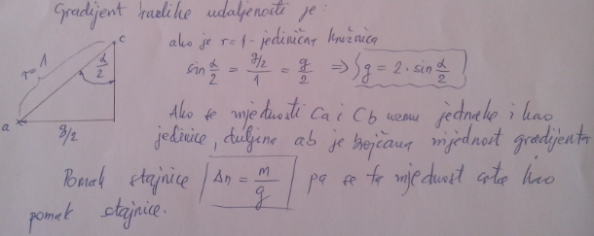
Gradijent razlike udaljenosti

Slide 23
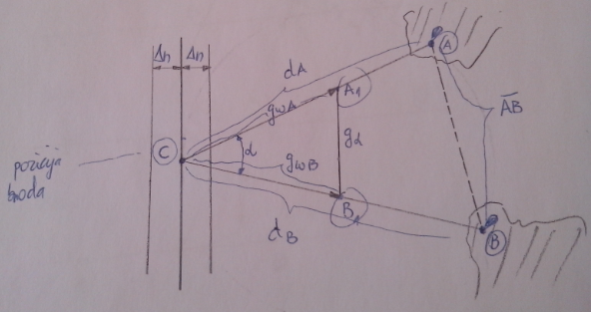
Gradijent horizontalnog kuta
Gradijent horizontalnog kuta se može odrediti računski i grafički. Sa pozicije broda C izmjeri se horizontalni kut α između točaka A i B koje se nalaze na obali.

Slide 24
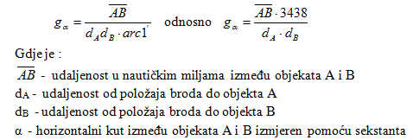
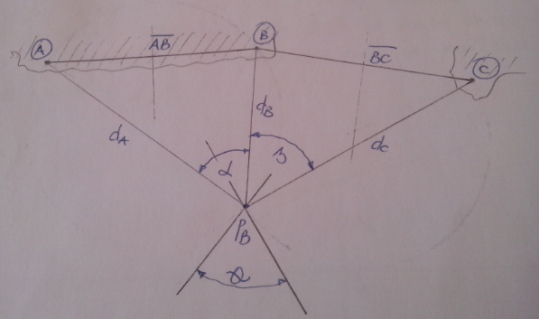
Gradijent horizontalnog kuta
Kod određivanja položaja broda pomoću horizontalnog kuta gradijent horizontalnog kuta određuje se pomoću sljedeće jednadžbe:
Stajnica je tangenta na kružnicu položaja 1 u točki položaja broda Pb, dok kružnica položaja 1 broda prolazi kroz A, B i položaj broda Pb. Isto vrijedi i za kružnicu položaja 2, koja prolazi kroz B, C i Pb.

Slide 25
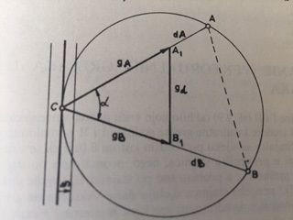

Gradijent horizontalnog kuta
Grafička metoda :
Izračunaju se gradijenti (gA i gB)
pomoću sljedeće formule:
gA = 57,3 /dA
gB = 57,3/ dB
Dobivena vrijednost gradijenata (gA i gB) se u proizvoljnom mjerilu nanese od točke C prema A i B. Dobiju se točke A1 i B1. Te točke se spoje linijom, a dobivena vrijednost linije je gradijent horizontalnog kuta α. Spojnica A1B1 se paralelno prenese u točku C. To je tangenta na kružnicu položaja- stajnicu čiji se pomaci ucrtavaju kao pomaci stajnica (Δn1 , Δn2) :

Slide 26
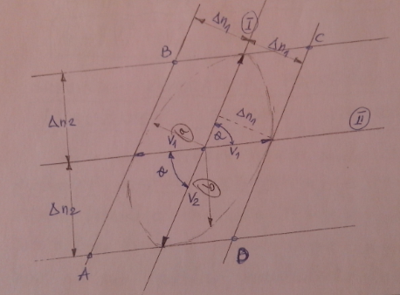

Elipsa pogrešaka
Teorijski dvije stajnice I i II kod bilo koje vrste odnosno metode određivanja položaja broda sijeku se u jednoj točki, ali su zbog srednje kvadratne pogreške stajnice I i II pomaknute u jednu i drugu stranu za vrijednost pomaka stajnice Δn₁ i Δn₂.

Slide 27


Elipsa pogrešaka
Stajnice se sijeku pod kutom θ, pa se brod odnosno plovni objekt nalazi promatrano po stajnici I unutar vektorske pogreške V₂ (veća vektorska pogreška), a promatrano po stajnici II unutar vektorske pogreške V₁ (manja vektorska pogreška). U točki presjecišta stajnica postoje dvije vektorske pogreške. Na osnovu poznatih vrijednosti za Δn i θ može se izračunati veličina vektorske pogreške (V) na temelju sljedeće jednadžbe :
a – veća poluos elipse pogrešaka ,
b – manja poluos elipse pogrešaka
Vv – veća vektorska pogreška , Vm – manja vektorska pogreška
θ – kut pod kojim se stajnice sijeku
ϕ – kut orijentacije - kut koji zatvara
veća vektorska pogreška Vv s poluosi a

Slide 28
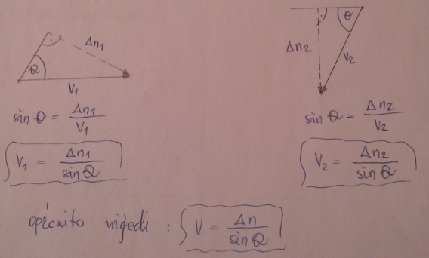
Elipsa pogrešaka
a – veća poluos elipse pogrešaka , b – manja poluos elipse pogrešaka
Vv – veća vektorska pogreška , Vm – manja vektorska pogreška
θ – kut sjecišta stajnica , ϕ – kut orijentacije – kut koji zatvara veća vektorska pogreška Vv s poluosi a

Slide 29
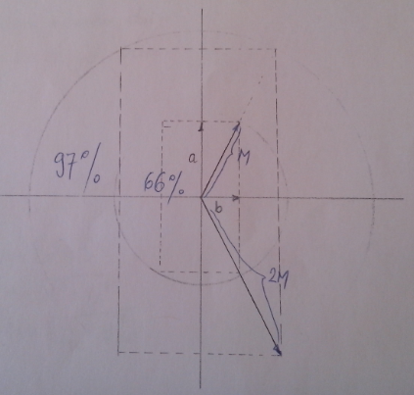


Srednje kvadratna pogreška položaja M
U teoriji pogrešaka položaja broda često se koristi pojam: srednje kvadratna pogreška položaja (M) . To je kružnica radijusa M. M je radijus kružnice koji je jednak hipotenuzi pravokutnog trokuta kojeg formiraju poluosi elipse pogrešaka (a,b). Također kružnica jednake vjerojatnosti je opisana kružnica pravokutnika kojemu su stranice velika i mala os elipse grešaka.

Slide 30

Kružnica jednake vjerojatnosti
Opisana kružnica pravokutnika čije su stranice poluosi elipse a i b, u teoriji pogrešaka položaja broda naziva se kružnica jednake vjerojatnosti (engl. CEP – Circle of Equivalent probability). Radijus te kružnice odabire se tako da je vjerojatnost nalaženja broda u kružnici i elipsi pogrešaka jednaka ili približno jednaka. U teoriji postoji više načina odabira polumjera kružnice jednake vjerojatnosti M.
Općenito za izračunavanje srednje kvadratne pogreške položaja M sa dvije stajnice može se koristiti sljedeća jednadžba:

Slide 31
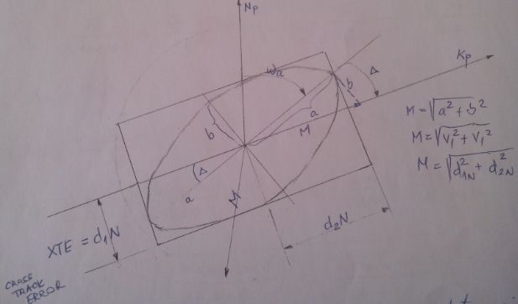
Navigacijska pogreška
Prilikom određivanja položaja broda bilo kojom metodom ili sredstvom pomoću dvije stajnice dobije se elipsa pogrešaka, odnosno može se definirati površina neizvjesnosti odgovarajuće vjerojatnosti unutar koje se nalazi položaj broda.
Odstupanje broda od kursa plovidbe je veličina d_{1N} = XTE (engl. XTE – cross track error), a odstupanje broda u pređenom putu je veličina d_{2N}.

Slide 32

Navigacijska pogreška

Slide 33

Pozicija pomoću dva horizontalna kuta-gradijenti horizontalnih kutova

Slide 34
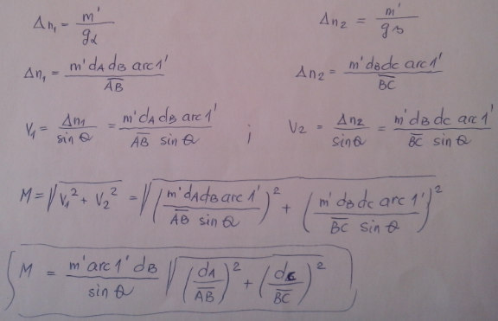
Pozicija pomoću dva horizontalna kuta-srednje kvadratna pogreška položaja M

Slide 35
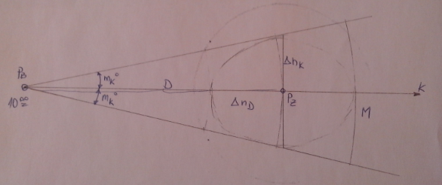
Zbrojena pozicija
Pogreške zbrojene pozicije čine: pogreške u kursu i pogreške u prijeđenom putu. Srednje kvadratna pogreška kursa izražava se pomoću mk°, a pogreška u prijeđenom putu je postotak puta tj. mD%

Slide 36
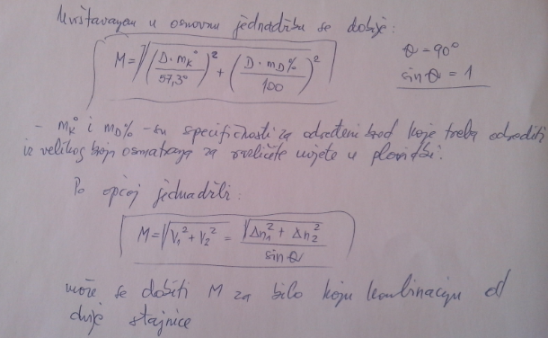
Zbrojena pozicija

Slide 37
Osnove klasifikacija grešaka na kvantitativnoj osnovi
Kvantitativnom analizom navigacijskih grešaka u sustavu navigacije utvrđuje se veličina i struktura ukupne slučajne greške, jednodimenzionalne ili dvodimenzionalne. Jednodimenzionalna greška je greška pravca položaja, a dvodimenzionalna je greška položaja broda
Sistemske greške slijede neko pravilo na osnovu kojega ih se može predvidjeti, dok su slučajne nepredvidive i za njih se primjenjuju zakoni vjerojatnosti
Slučajne greške, za razliku od sistematskih, mogu u trenutku promatranja uzeti bilo koju vrijednost u određenom intervalu. One su posljedica većeg broja zasebnih uzroka koji u svakom pojedinom slučaju različito djeluju. Iako slučajne greške nije moguće isključiti iz računanja i mjerenja, ukoliko se poznaju zakoni njihove razdiobe može se smanjiti njihov nepovoljni utjecaj na određivanje položaja

Slide 38
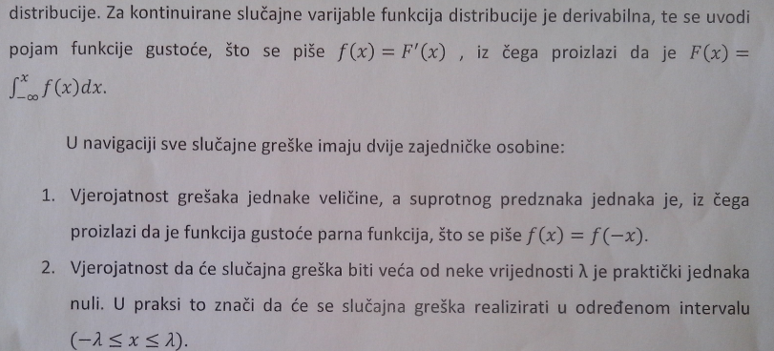
Klasifikacija grešaka na kvantitativnoj osnovi
Kako slučajne greške poprimaju vrijednosti unutar nekog intervala s određenom vjerojatnosti, definiraju se funkcije, odnosno, u slučaju navigacijskih grešaka kao kontinuirane funkcije sa slučajnom varijablom X kojom se inducira prostor vjerojatnosti. Svaka slučajna varijabla, a stoga i slučajna greška, u cijelosti je definirana funkcijom distribucije.

Slide 39
Klasifikacija grešaka na kvantitativnoj osnovi
Slučajne navigacijske greške mogu se distribuirati po normalnom, uniformnom ili periodičnom rasporedu, odnosno, tako da je veća vjerojatnost manjih grešaka, jednaka vjerojatnost za sve greške ili veća vjerojatnost većih grešaka. Stoga se sve slučajne navigacijske greške dijele u tri osnovne skupine:
  Navigacijske greške normalne distribucije
  Navigacijske greške uniformne distribucije
  Navigacijske greške periodične distribucije

Slide 40
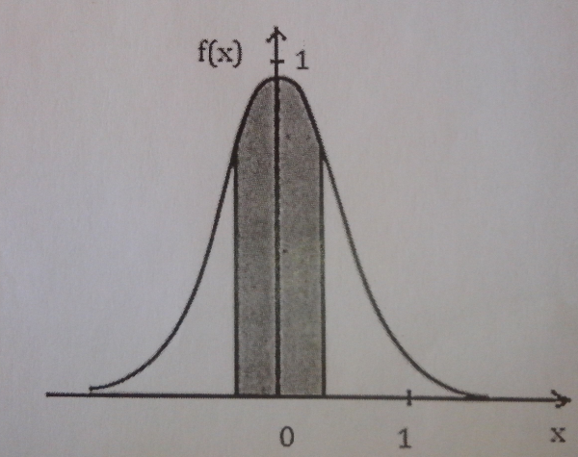
Normalna distribucija navigacijskih grešaka
Ukoliko se izvrši više mjerenja visine nekoga nebeskog tijela u kraćem vremenskom razmaku, te se sve visine svedu na isti trenutak i mjesto opažanja, vjerojatnost pozitivnih i negativnih grešaka, odnosno, vjerojatnost da izmjerene visine budu veće ili manje od njihove prave vrijednosti je jednaka. Njihova srednja vrijednost teži nuli kada broj opažanja teži beskonačnom

Slide 41
Normalna distribucija navigacijskih grešaka
SIMETRIČNA POZITIVNO ASIMETRIČNA NEG. ASIMETRIČNA

Slide 42
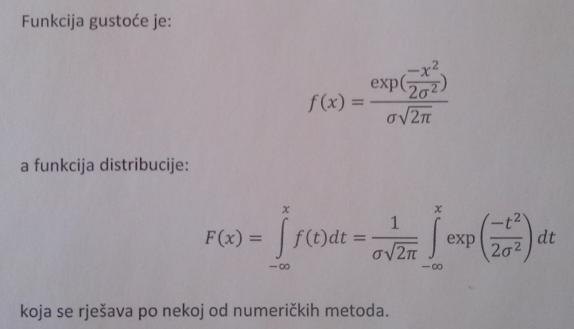
Normalna distribucija navigacijskih grešaka
Ako su za vrijeme motrenja vremenske prilike povoljne, manje greške će biti učestalije. U tom slučaju grafički prikaz funkcije gustoće ima oblik Gaussove krivulje, a greške slijede normalnu distribuciju

Slide 43
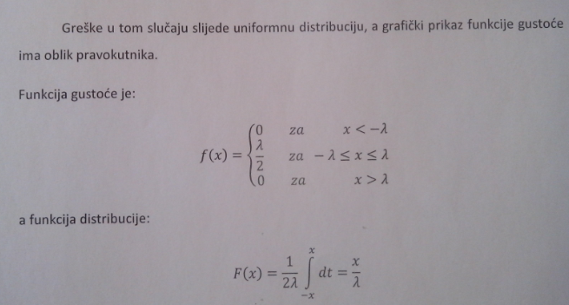
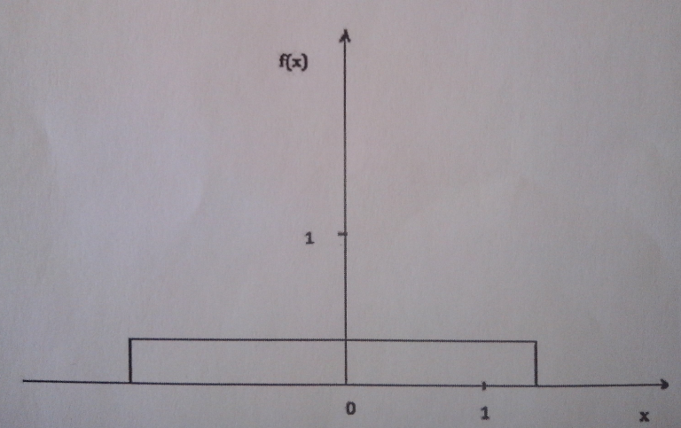
Uniformna distribucija navigacijskih grešaka
Za Astronomsku navigaciju primjerice podaci u nautičkom godišnjaku i nautičkim tablicama daju se s preciznošću od 0,1’, što znači da svaki podatak iz tih publikacija može biti pogrešan +/- 0,05’. Prilikom mjerenja sekstantom preciznost je također 0,1’. Stoga moguće greške imaju jednake uvjete realizacije i ne gomilaju se oko prave vrijednosti neke veličine, nego se jednoliko raspoređuju na cijelom intervalu.

Slide 44
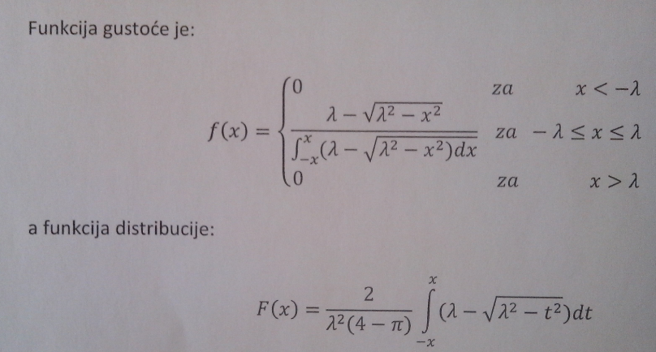
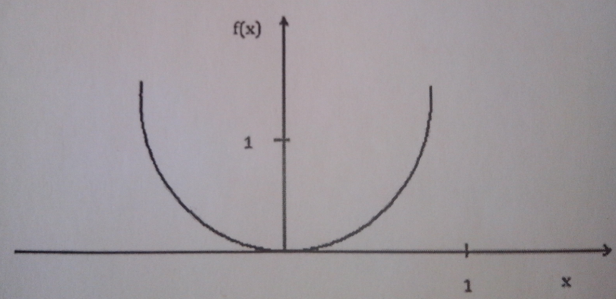
Periodična distribucija navigacijskih grešaka
Također primjerice u Astronomskoj navigacije prilikom mjerenja visine nebeskih tijela sekstantom s broda koji se valja i posrće, veća je vjerojatnost da će greška biti veća. Prilikom valjanja brod najbrže prolazi kroz uspravan položaj, dok usporava prema krajevima amplitude i na samim krajevima se trenutno zaustavlja. Kod mjerenja u takvim uvjetima veća je vjerojatnost da se mjerilo prema krajevima amplitude nego blizu uspravnog položaja. Kako se pri tome, uz ostalo, mijenja i visina oka, što je veće nagnuće broda veća će biti i slučajna greška. U tom slučaju greške se prikazuju periodičnom distribucijom.

Slide 45
Ukupna slučajna greška
Veličinu ukupne slučajne greške može se estimirati na temelju iskustva te procjeni uvjeta prilikom mjerenja ili statističkom analizom uzorka, kojom se može dobiti pouzdanija procjena. Uzorak se uzima tako da se za seriju mjerenja visine nekog nebeskog tijela određuju računane visine, te se kao elementi uzorka izračunavaju razlike visina, koje se svode na isto mjesto i vrijeme. Ukoliko ne bi bilo grešaka sve razlike visina bile bi jednake, što se u praksi ne događa. Stoga se iz uzorka računa aritmetička sredina, standardna devijacija i standardna greška aritmetičke sredine
Kod pravca položaja ukupna slučajna greška inducira pojas neizvjesnosti, a u slučaju dva pravca položaja dobiva se paralelogram položaja, pri čemu je najvjerojatniji položaj broda u presjecištu pravaca, a mogući unutar paralelograma ili na njegovim stranicama.

Slide 46
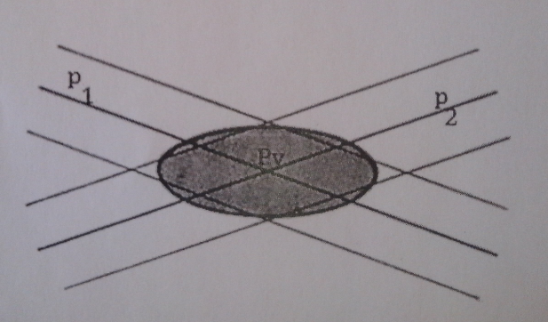
Ukupna slučajna greška
Kod pravca položaja ukupna slučajna greška inducira pojas neizvjesnosti, a u slučaju dva pravca položaja dobiva se paralelogram položaja, pri čemu je najvjerojatniji položaj broda u presjecištu pravaca, a mogući unutar paralelograma ili na njegovim stranicama.
Dvodimenzionalna slučajna greška u takvom slučaju inducira elipsu položaja, kojoj je središte u presjecištu pravaca položaja. Tamo je ujedno i najveća gustoća vjerojatnosti položaja. Jedino u slučaju kad se pravci položaja sijeku pod kutom od 90° i kad su standardne greške aritmetičke sredine skupova jednake, linija iste gustoće vjerojatnosti biti će kružnica. Funkcija distribucije eliptične greške je dosta kompliciranija, te se u praksi obično svodi na ekvivalentnu kružnu grešku.

